Slide 1
MS Semester I Persian Grammar and Rhhetoric Advance عنوان:ایہام Instructor Dr.Anjum Tahira

Slide 2
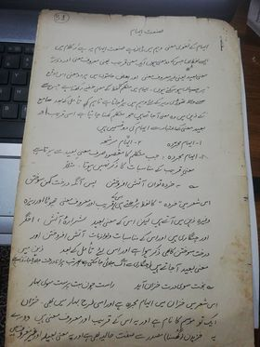
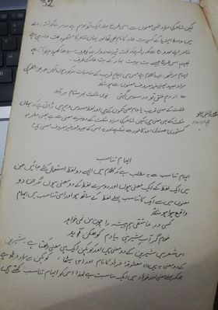
ایہام و انواع ایہام،ایہام قریب و بعید، ایہام مجردہ، ایہام مرشـحہ،ایہام تناسب

